Slide 1
Повторение и обобщение по теме «Апрель, апрель…»
Урок литературного чтения
Учитель Фокина Н.Н.
МОБУ Новобурейская СОШ № 1

Slide 2
Правила работы в группе
в работе группы участвует каждый;
говори спокойно и ясно;
говори только по делу;
выслушивай мнение товарища.

Slide 3
Разгадайте кроссворд
Если снег повсюду тает,
День становится длинней,
Если всё зазеленело
И в полях звенит ручей,
Если солнце ярче светит,
Если птицам не до сна,
Если стал теплее ветер,
Значит к нам пришла…..

Slide 4
2. Стоит Алёна –
Платок зелёный,
Тонкий стан,
Белый сарафан.
3. Чудеса - а + ный – есный + о = ?

Slide 5
5. Маленький мальчишка
В сером армячишке,
По дворам шныряет,
Крохи подбирает,
По ночам кочует,
И зерно ворует.

Slide 6
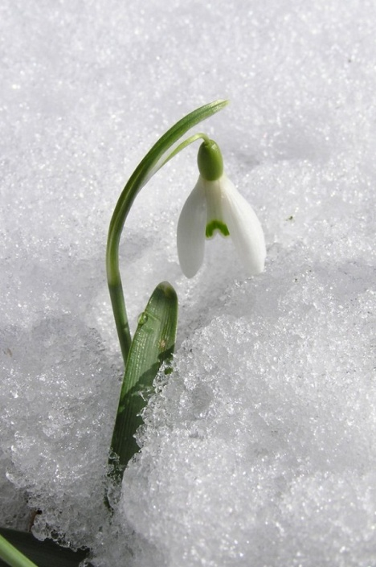
Отгадай загадку
Шорохом неслышным лепестков
Жемчуг белоснежный распустился,
Свежим, нежным, крохотным цветком
Из-под снега к солнцу устремился.

Slide 7
Работа в группе
Чем стихи отличаются от сказок и рассказов?

Slide 8
Народные приметы апреля
Синие облака в апреле – к теплу и дождю.
Из берёзы течёт много сока – к дождливому лету.
Мокрое Благовещенье – грибное лето.

Slide 9
Если ты доволен уроком ----
Если что-то не получилось ---
Если недоволен уроком -----

Slide 10
Спасибо за урок!

